Slide 1
مدیریت کمک‌های مالی

Slide 2

جمع ‌کننده گان کمک‌های مالی، عوامل محرک تغییر هستند

Slide 3

جمع ‌آوری کمک‌های مالی
روند جمع ‌آوری مشارکت ‌های داوطلبانه منابع، از طریق درخواست کمک‌های مالی از افراد، کسب ‌و کارها، بنیادهای خیریه یا سازمان ‌های دولتی صورت میگیرد.
جمع ‌آوری کمک‌های مالی یک بسیج داوطلبانه از منابع داخلی و جذب منابع خارجی برای اجرای فعالیت ‌های مهم اجتماعی و غیرانتفاعی است.
جمع آوری کمک مالی

Slide 4
انواع منابع
مالی (پول)
مادی (کالا)
انسانی (ساعات کاری - داوطلبان)
اطلاعاتی و فنی (دانش، مهارت‌ ها، تکنیک ‌ها)
حرفه ‌ای یا مسلکی (خدمات و کارها)
جمع آوری کمک مالی

Slide 5
جمع ‌آوری کمک‌های مالی
جمع ‌آوری کمک‌های مالی نیازمند برنامه‌ ریزی دقیق و تمایل به استفاده از منابع، روابط و اطلاعات مفید است.
جمع آوری کمک مالی

Slide 6
جمع ‌آوری کمک‌های مالی، گدایی نیست!
از طریق جمع‌ آوری کمک‌های مالی، ما روابط با دیگران را توسعه می ‌دهیم تا توسعه در جوامعی که در آن فعالیت می ‌کنیم را تسهیل کنیم.

Slide 7
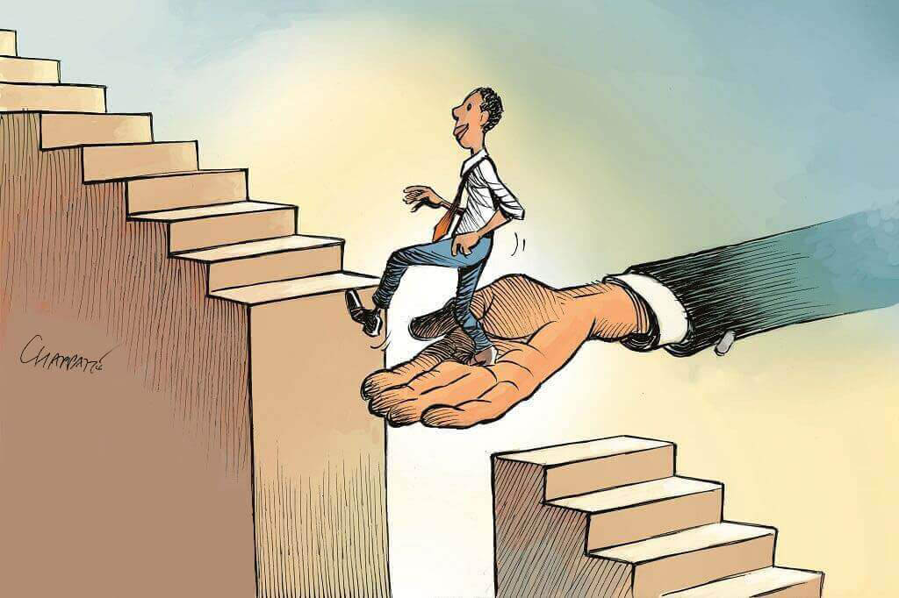
خیرخواهی
خیرخواهی به معنای "عشق به بشریت" است، به معنای مراقبت، تغذیه، توسعه و ارتقای آنچه که انسان بودن است.
این روند، هم برای اهدا کننده و هم برای دریافت‌کننده (بهره‌بردار) تجربه‌ای متفاوت ایجاد می‌کند.

Slide 8

خیرخواهی در مقابل خیریه
خیرخواهی و خیریه به هم مرتبط هستند، اما یکسان نیستند.
خیریه دردهای ناشی از مشکلات اجتماعی را تسکین میدهد.
خیرخواهی تلاش می ‌کند تا این مشکلات را در ریشه ‌های آنها حل کند.

Slide 9
ملزومات جمع آوری کمک های مالی
ارتباطات خوب یک کارکرد اصلی جمع ‌آوری کمک‌های مالی است.
موسسات خیریه باید به هم اهداکنندگان و هم بهره ‌برندگان خود پاسخ‌ گو باشند.
جمع ‌آوری کمک‌های مالی خود یک فعالیت خیریه نیست، اما اهداکنندگان را به بهره‌ برندگان(ذینفع ها) متصل می‌ کند.
همه افراد در سازمان باید از جمع‌ آوری کمک‌های مالی آگاهی داشته باشند.

Slide 10

چرا کمک کنندگان مالی کمک های مالی می کنند
پاسخگویی به نیازهای بحرانی یک سازمان
بازگرداندن به جامعه
کمک به افراد کم‌بضاعت و بی‌بهره
پیشبرد مسئله‌ ای که به آن اعتقاد دارند
چرا ؟

Slide 11
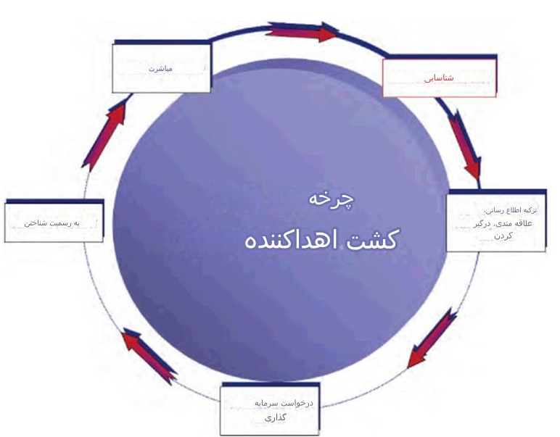
چرخه تامین مالی اهدا کننده گان
اینها پنج مرحله چرخه تأمین مالی اهدا کننده هستند:
شناسایی
واجد شرایط بودن
پرورش و آماده ‌سازی
درخواست کمک
مراقبت و پاسخ ‌گویی
چرخه جذب و نگهداری اهدا کنندگان
Notes:
Identification: finding and identifying potential prospective donors (this can be individuals, companies, or foundations). The goal is to identify a donors(s) that are the best fit for your organization. I would suggest researching other organizations that are similar to your cause, and seeking out their donors. Most times charities will have donor lists posted on the Internet.
Qualification: once you identify the donor(s), it's time to see if their interests match your cause. Figuring out their capacity for giving is essential at this stage. You don't want to spend too much time on this person if you don't think they will or can give now or in the future.
Cultivation: this is the fun stage where you get to wine and dine your potential donor(s). The goal in this stage is to get to know your donor(s), find out where their passion for giving stems from; and for them to get to know you. You want to build a personal relationship with this person. This stage takes time, maybe six months to a year; each person is different.
Solicitation: here is where you get to make "the ask". The ask can either be verbal, or as a written proposal. This is a very tricky stage because asking for financial support is no easy feat. When asking for a certain amount of support, it's best to assess the needs of your organization (what is most valuable, is it current or in the future) and the capacity of the donor. It is possible to ask for too little of an amount and run the risk of insulting the donor, or asking for too much and getting rejected right away. This stage also requires patience. Sometimes people need time to make financial decisions.
Stewardship: once you receive a positive response from your "ask" or proposal, you still have work to do. Fundraising is a process that never stops. Stewarding your donors is key to building long lasting relationships. You don't want to just ask someone for money and then never communicate with them again. Putting forth the effort to make a couple visits a year, or stay in constant communication will go a long way in keeping a donor for life. Also, it is good to keep donors apprised of what new changes are occurring in your organization. This gives them a sense of belonging.

Slide 12

منبع تامین مالی
انواع اهداکنندگان نهادی:
  اهداکنندگان دوجانبه و چند جانبه (مانند USAID، بانک جهانی، ADB، سازمان ملل و غیره)
  سایر کشورها (سفارت خانه ‌ها)
سازمان ‌ها
بنیادها
اهدا
Notes:
Any cash and in-kind contributions given to another organization as a gift by a bilateral party (foreign state) or multilateral party (international body, organization, etc.).

Slide 13
منبع تامین مالی
افراد
حمایت مالی از سوی شرکت‌ها
رویدادها
پلتفرم های آنلاین
بخش خصوصی (بانک‌ ها، مخابرات، شرکت‌ ها)
اهدا
Notes:
Any cash and in-kind contributions given to another organization as a gift by a bilateral party (foreign state) or multilateral party (international body, organization, etc.).

Slide 14

حقوق و قوانین جمع آوری کمک های مالی
هدف مناسب
مقدار مناسب
تیم مناسب
زمان مناسب
شرکت کنندگان مناسب
مکان مناسب
مواد مناسب

Slide 15

ویژگی های یک مدیر جذب کمک مالی خوب
شور و اشتیاق، اعتماد به نفس و خلاقیت
هنر قصه گویی
دانستن اینکه چه چیزی را و برای چه چیزی بپرسید
فروتنی و صداقت
درک کردن اهدا کننده
اعتقاد به شبکه سازی
پر انرژی و پیگیر
Notes:
Passion, confidence and creativity:
You believe in the cause you are supporting, or are raising funds for. So, you ‘ask’ confidently as you believe how your donor’s money can transform lives. You are creative and constantly willing to learn about new ways of connecting with people, asking what you need and why.
Story-telling craft:
You know that people love hearing beautiful stories of transformation in the lives of people, rather than just problems they face. While it is important to explain the cause, it is actually the hope of ‘bringing about the change’ that makes a donor tick.
You know what to ask for and for what:
You understand the cause and the work of your organization completely. You are aware what resources are required, and for what purposes. If it is not just money and you need other resources as well, like expertise, you are well-aware of the plans and strategies. You can answer the donor’s queries about how you are going to make use of the resources you ask for.
Humility and honesty:
You are humble while sharing the work and successes of your organization, and also acknowledge the efforts of the entire team that is making it possible. Honesty is one quality you vouch for, and are not afraid to say ‘I don’t know’ or ‘I will get back to you about this’ in case of any doubts. You know it is better to be honest rather than misrepresenting facts or providing wrong information.
You understand the donor:
You undertake meticulous research about the donors you are approaching, and understand their requirements, portfolio, and business values too. Prior to approaching a donor, you conduct a detailed planning exercise with mapping of potential donors, and then approach them. You also know how to make a business case for your proposal, while making it meet their expectations and fitting into their business ideologies.
Belief in networking:
Being into fundraising is a 360 degrees engagement, and it entails reaching out to people who matter, and building good and strategic relationships with them. You understand the importance of networking and maintain regular and meaningful communication with donors and prospective donors too.
You’re a go-getter:
You set goals for yourself and your team, with focus on end results. While you know that it is not just your efforts which will bring in the funds but many other factors also come into play, you acknowledge the fact that fundraising is a skill to be acquired, and you diligently work towards mastering it!

Slide 16
استراتیژی های جذب کمک های مالی
بهبود ارتباط خود با اهداکنندگان
توسعه سیستم ها، خط مشی ها و روش های داخلی (اهداکنندگان به سازمان های با پایه و اساس مستحکم اعتماد دارند)
به طور منظم فرصت های تامین مالی را بررسی کرده و برای آنها درخواست ارسال کنید
پیگیری پیشنهادات ارسال شده و از تجربیات موفق و ناموفق آموزش ببینید
جذب کمک مالی باید فعالیت مداوم شما باشد نه یک کار یک بار یا موقت
روی چشم انداز سازمان خود کار کنید و تلاش کنید آن را بهبود ببخشید (وبسایت، فیس بوک، گزارش های سالانه و سایر انتشارات)
هرگز تسلیم نشوید

Slide 17
تکنیک های جذب کمک مالی
جلسه رو در رو
گردهمایی در دفتر
ارتباطات شخصی
ایمیل با پیگیری تلفنی
حفظ اهداکنندگان قبلی
تماس های تلفنی
کمپین رسانه ای

Slide 18
توسعه منابع انسانی
با توجه به مشاهدات شخصی، آموزش های مورد نیاز
به شرح زیر است:
فصل اول (آموزش ارتباطات)
فصل دوم (نگارش گزارش های موثر)
فصل سوم (کنترل هزینه ها)
فصل چهارم (اصول سازمانی)

Slide 19
طرح توسعه مالی
منابع تامین مالی
استراتژی جذب کمک های مالی
نــتایج و
نقاط قوت
نقاط ضعف
تغیراتــــــ پیشنـــهادی
منابـــــع مورد نیاز برای تغیر

Slide 20
مقدمه بر حفظ و نگهداری اهداکنندگان
نرخ متوسط حفظ اهداکنندگان در سراسر بخش غیرانتفاعی بین 40% تا 45% در نوسان است (گزارش اثربخشی جذب کمک مالی).
متأسفانه، بسیاری از سازمان های غیرانتفاعی اهداکنندگان را مانند یک دستگاه خودپرداز(ATM) تلقی می کنند، به همین دلیل نرخ از دست دادن یا کاهش تعداد اهداکنندگان آنها بالا است
جذب کمک مالی همه چیز در مورد روابط است. اگر وقت نگذارید تا روابط ایجاد کنید و با اهداکنندگان ارتباط برقرار کنید، ممکن است آنها به صورت مداوم کمک مالی نکنند.
ایجاد رابطه با اهداکنندگان نیازمند یک استراتژی به خوبی اندیشیده شده است که هر سطح از چرخه پرورش اهداکننده را مورد توجه قرار می دهد.
راه حل یکسان برای حفظ اهداکنندگان جدید وجود ندارد.
سازمان های غیرانتفاعی باید بهترین راه ها برای پرورش و حفظ اهداکنندگان جدید و ایجاد روابط مبتنی بر علاقه و شور آنها برای ماموریت خود را بیاموزند.
Notes:
Date is taken from fundraising effectiveness report

Slide 21
نگهداری اهداکنندگان؟
نگهداری اهداکنندگان نشان دهنده تعداد اهداکنندگانی است که پس از اولین اهدای خود به سازمان شما ادامه می دهند.
نرخ بالای نگهداری اهداکنندگان به معنای آن است که شما معمولا اهداکنندگان خود را از سال به سال حفظ می کنید.
نرخ پایین نگهداری اهداکنندگان به معنای آن است که شما باید همواره به طور سخت تلاش کنید تا اهداکنندگان جدید را به دست آورید تا بتوانید درهای سازمان را باز نگه دارید.

Slide 22
روش های کلیدی نگهداری اهداکنندگان
نظارت بر عملکرد جذب کمک مالی: شاخص های نگهداری مانند ارزش نگهداری اهداکنندگان، ارزش مادام العمر اهداکننده، میانگین فرکانس هدیه، جذب اهداکننده و غیره درک بهتری از چگونگی عملکرد پرورش اهداکننده و اقدامات برقراری ارتباط با بیشترین موفقیت را فراهم می کند.
نکته حرفه ای: اگر نگهداری اهداکنندگان جدید شما اخیراً کاهش یافته است، بررسی چگونگی معرفی هر اهداکننده به سازمان ممکن است به شناسایی حوزه های حیاتی ارتباطی که باید مورد توجه قرار گیرد، کمک کند.
Notes:
Do you have donor martrix?

Slide 23
روش های کلیدی نگهداری اهداکنندگان
تقسیم بندی: قبل از ایجاد یک رابطه با اهداکنندگان جدید، باید بفهمید چرا آنها ابتدا به سازمان شما علاقه مند شده اند و چگونه به ارتباطات بیشتر واکنش نشان داده اند.
مشارکت اولیه - چه زمانی اولین بار اهدا کردند؟
سابقه اهدا - آیا بیش از یک بار اهدا کرده اند؟
انگیزه و علاقه - آیا به یک برنامه یا فعالیت خاص پاسخ داده اند؟
جمعیت شناسی - سن، جنسیت، سطح درآمد، شغل، محل
ترجیحات ارتباطی - ایمیل، رسانه های اجتماعی، پست، تلفن، تماس حضوری و غیره

Slide 24
روش های کلیدی نگهداری اهداکنندگان
ارتباط واضح و مستقیم: اهداکنندگان باید احساس ارتباط با سازمان شما را داشته باشند. مانند ارسال ایمیل منظم، به روز رسانی ها(آپدیت) می تواند اهداکنندگان را در جریان فعالیت های شما قرار دهد و به طور خاص نشان دهد که چگونه کمک های مالی آنها برای پیشبرد اهداف سازمان کمک می کند.
روایت داستان های تاثیرگذار: حقایق و ارقام برای منتقل کردن تأثیر اهداکننده ضروری هستند، اما داستان هایی که گزارش های شخصی را به اشتراک می گذارند، ارزش پاسخ بیشتری دارند. اهداکنندگان قطعاً بیشتر تمایل به اهدا دارند وقتی احساس یک ارتباط واقعی می کنند.

Slide 25
روش های کلیدی نگهداری اهداکنندگان
شناسایی و رعایت قوانین اهداکنندگان: با رعایت قوانین، شما به اهداکنندگان فعلی و بالقوه اطمینان می دهید که موضوع شما مشروع است و پول آنها دقیقاً به جایی که باید می رود.

Slide 26
تشکر از توجه شما

